Slide 1
V EDYCJA GMINNEGO KONKURSU UZALEŻNIENIA I NAŁOGI
Temat: Przebieg wybranego procesu uzależnienia”

Slide 2
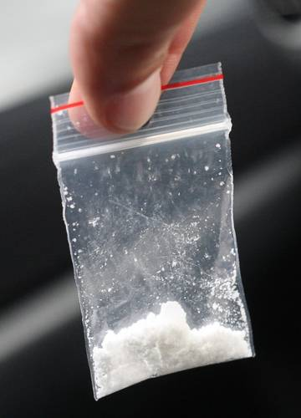
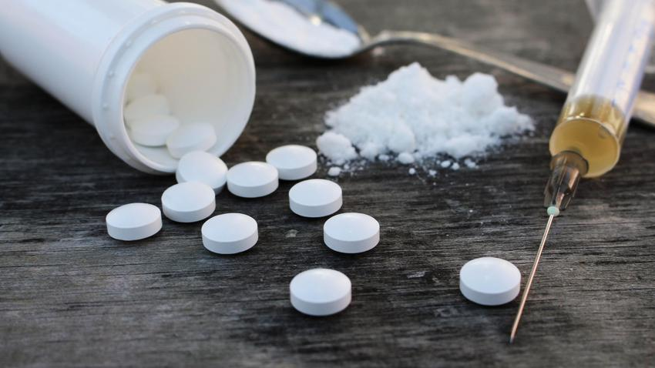
Przebieg uzależnienia od narkotyków
1) UZALEŻNIENIE
2) NARKOMANIA
3) PODZIAŁ NARKOTYKÓW
4) SKUTKI ZAŻYWANIA NARKOTYKÓW
5) CZTERY FAZY UZALEŻNIENIA
6) PIERWSZA POMOC WOBEC OSOBY
POD WPŁYWEM NARKOTYKÓW
7) LECZENIE UZALEŻNIENIA OD NARKOTYKÓW
8) JAK WSPIERAĆ OSOBY UZALEŻNIONE OD NARKOTYKÓW?

Slide 3
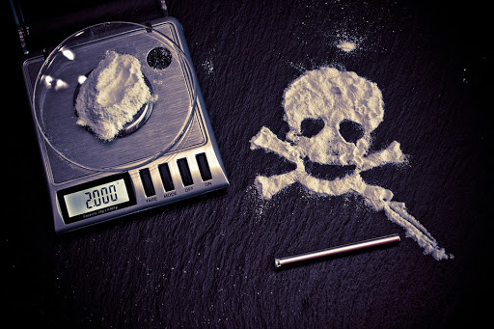
Narkotyk to substancja wywołująca uzależnienie
Uzależnienie – nabyta silna potrzeba wykonywania jakiejś czynności lub zażywania jakiejś substancji.
Narkotyk – potoczna nazwa niektórych substancji odurzających działających na ośrodkowy układ nerwowy .
Wszystkie narkotyki poważnie szkodzą zdrowiu.
Częste używanie narkotyków prowadzi do narkomanii!!!

Slide 4
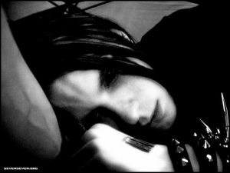
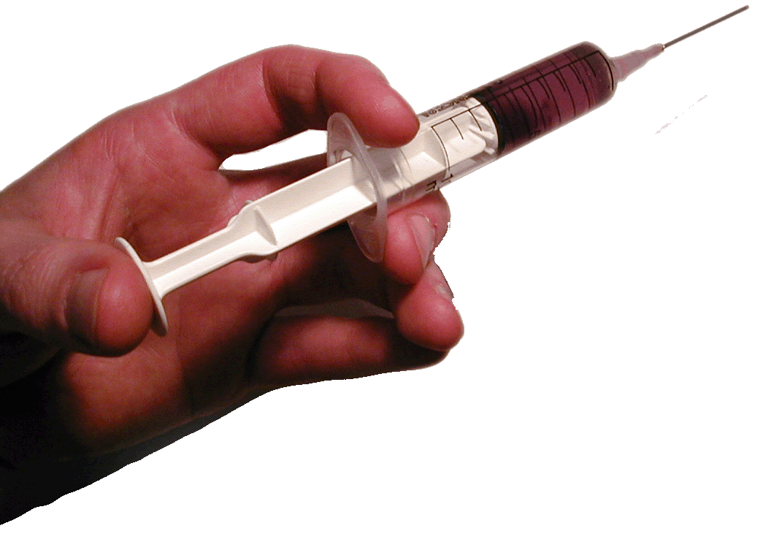
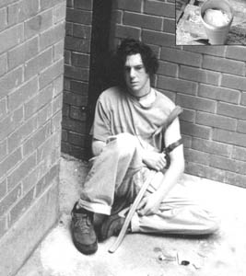
Tak wygląda świat
Uzależnionych !

Slide 5
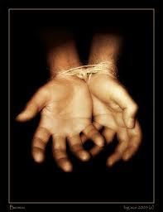
UZALEŻNIONY NASTOLATEK OD NARKOTYKÓW:
unika bliskości i związków
ma czarno – biały obraz świata
jest nastawiony na szybką redukcję stresu
łamie prawo
ma problem z przestrzeganiem norm i zasad
przeżywa skrajne emocje
żyje w chaosie
nie ma zainteresowań
notorycznie kłamie

Slide 6
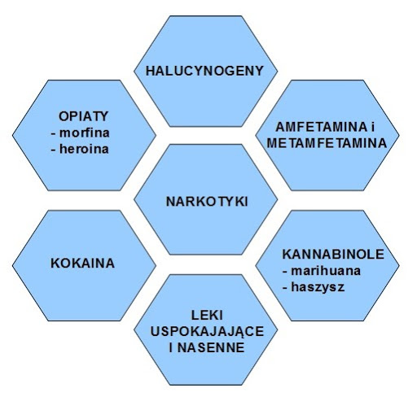
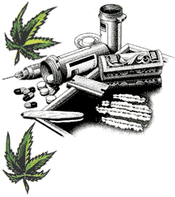
Podział narkotyków
Narkotyki dzielimy na:
Środki tłumiące
Halucynogeny
Środki pobudzające
Opiaty

Slide 7
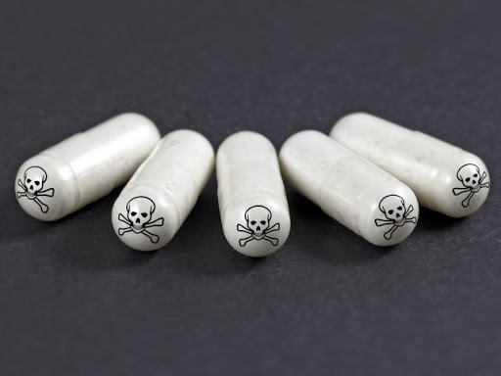
Podział narkotyków wg Światowej Organizacji Zdrowia
Opioidy (morfina, kodeina, heroina, petydyna)
Psychostymulatory (amfetamina, kokaina, khat)
Cannabis (marihuana, haszysz)
Halucynogeny (LSD, meskalina, harmina)
Środki lotne (toluen, propan, butan, aerozole)
Depresanty (leki uspokajające, barbiturany)
Nikotyna
Alkohol
Sterydy

Slide 8
Skutki zażywania narkotyków
Narkotyki wywołują negatywne skutki, takie jak:
niszczą uzębienie
uszkadzają układ pokarmowy
osłabiają serce
powodują choroby płuc, wątroby, nerek
powodują poważne negatywne zmiany w układzie nerwowym i mózgu
uszkadzają szpik kostny
ryzyko zakażenia wirusem HIV
doprowadzają do śmierci

Slide 9
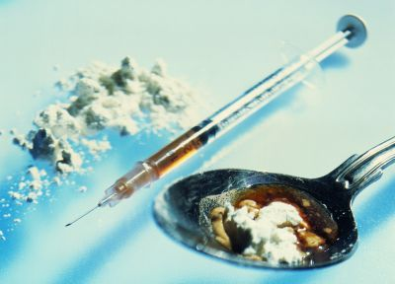
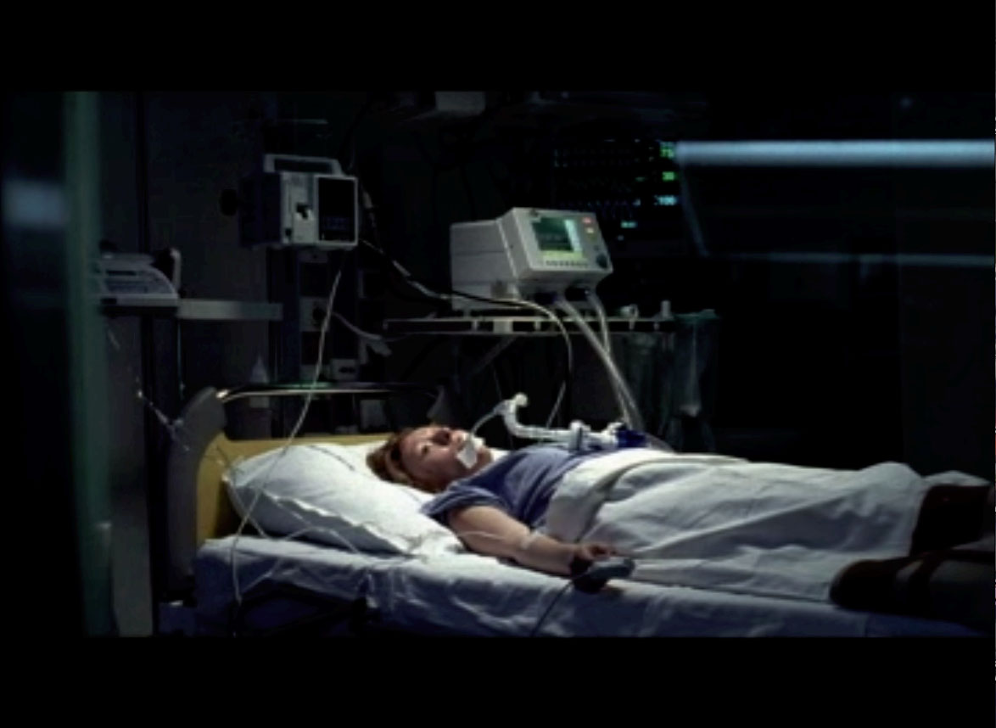
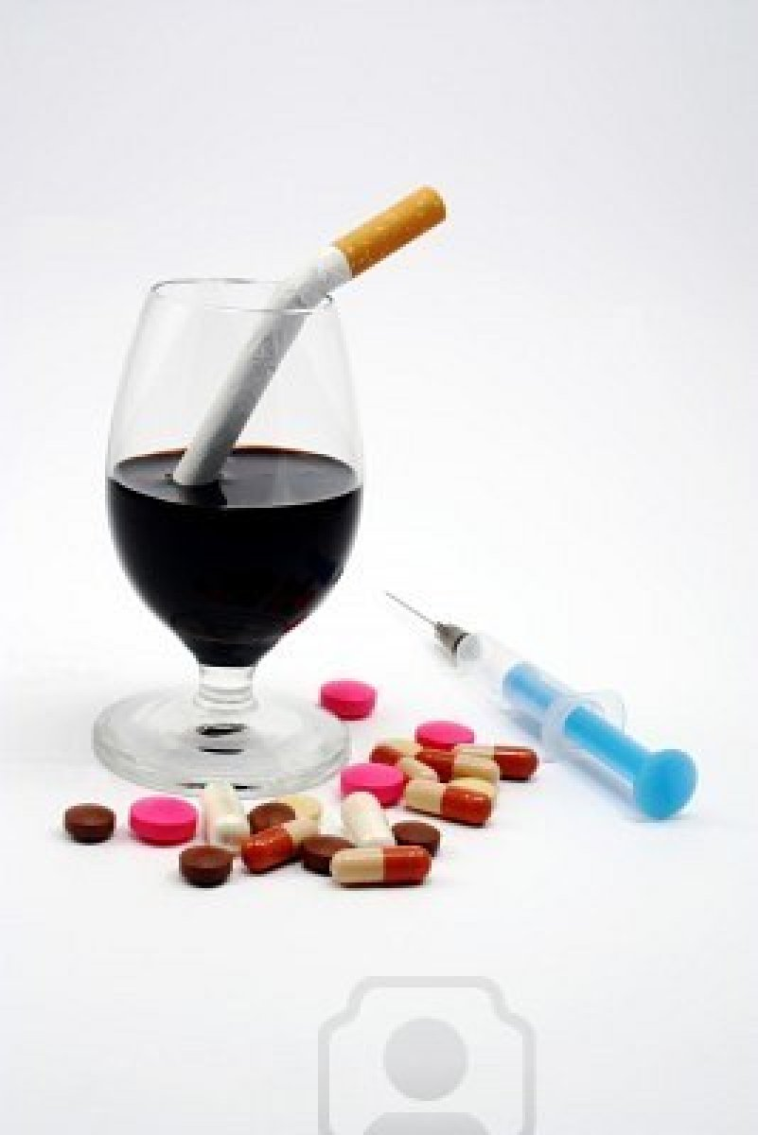

Slide 10
IV fazy uzależnienia od narkotyków
I FAZA - Inicjacja
II FAZA - Etap eksperymentowania
III FAZA - Etap używania i nadużywania substancji
IV FAZA - Etap uzależnienia
Droga do uzależnienia jest bardzo krótka…

Slide 11
FAZA I W pierwszej fazie narkotyk zażywany jest zwykle „przy okazji”, np. marihuanę pali się w towarzystwie kolegów w czasie koncertów rockowych, na imprezach itp.. W tym okresie nie kupuje się jeszcze narkotyków, a raczej czeka aż ktoś inny poczęstuje.
FAZA II W tej fazie rozpoczyna się już poszukiwanie narkotyków. Początkujący narkoman nie czeka na specjalne okazje, w których będzie mógł zażyć narkotyk. Poznaje cennik i osoby, które mogą mu sprzedawać dowolne „lekarstwo”. Powoli jego cały czas i aktywność organizowane są wokół poszukiwania narkotyku i jego zakupu.
FAZA III
Narkoman w III fazie traci nie tylko kontrolę nad przyjmowaniem narkotyków, ale i nad całym życiem.
Zwykle przerywa naukę w szkole lub porzuca pracę.
Ma kłopoty z koncentracją i pamięcią.
Popada w konflikt z prawem.
Często też dochodzi do zerwania więzi z rodziną.
Jego organizm jest coraz bardziej wycieńczony. Jeżeli brał środki pobudzające (amfetamina), maże chorować na anemię. Ma uszkodzoną wątrobę, nerki i serce.
FAZA IV
W tej fazie narkotyki stają się czymś tak koniecznym i niezbędnym do życia, jak jedzenie czy picie. Brak narkotyku oznacza bóle głodowe, a wyniszczony organizm nie jest w stanie walczyć z chorobami. Coraz częściej zdarza się zapaść. Jest to faza najgłębszej degradacji, która nieuchronnie prowadzi do śmierci.

Slide 12
PIERWSZA POMOC WOBEC OSOBY POD WPŁYWEM NARKOTYKÓW
W przypadku spotkania osoby, która przedawkowała zachowując szczególną ostrożność:
Należy zabrać poszkodowanego z widoku gapiów, lub należy sprawić by odeszli
Przemawiać do niej spokojnie, tak by głos go uspokajał. Jeżeli nadmiernie szybko oddycha, pokazać mu jak należy to robić wolno i spokojnie
Jeżeli poszkodowany na to pozwoli, trzymać go za rękę
Starać się wyciszyć wszelkie hałasy i używać przyćmionego światła
Jeżeli istnieje prawdopodobieństwo, że osoba może wymiotować, ułożyć ją w pozycji bocznej ustalonej
Postępować tak jak przy innych zatruciach, tzn. zabezpieczyć fiolkę, lub torebkę po danym środku, dowiedzieć się co osoba wzięła, ile wzięła, jak dawno itp.
Koniecznie zachować ostrożność! Osoba może pod wpływem środka być agresywna.
W KAŻDYM PRZYPADKU WEZWIJ POGOTOWIE RATUNKOWE 999 lub 112
WAŻNE TELEFONY: 0801 199 990 (Ogólnopolski Telefon Zaufania Narkotyki – Narkomania)
0 800 12 02 89 (Infolinia Stowarzyszenia KARAN)

Slide 13
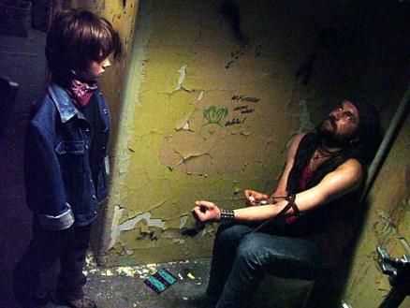
„Skazany na bluesa”
Warto obejrzeć
Narkotyki mogą zniszczyć człowieka, zrujnować życie i marzenia.
„Skazany na bluesa" jest opowieścią ( filmem) o fenomenie Ryśka Riedla i zarazem historią człowieka, który miał szansę na niebanalną karierę, ale ją zaprzepaścił, bo sięgnął po narkotyki.

Slide 14
Leczenie uzależnienia od narkotyków - odtruwanie, terapie, grupy wsparcia
Leczenie uzależnienia od narkotyków składa się z następujących etapów:
wchodzenie w trzeźwość (detoksykacja),
trzeźwość,
zapobieganie nawrotom,
praca z rodziną.
Jak wspierać osoby uzależnione od narkotyków?
1. Nie odwracaj się od uzależnionego, mimo że może być wykluczony ze społeczeństwa. Niekiedy narkomani są postrzegani stereotypowo i uznawani za kryminalistów (wiąże się to z faktem, że osoba silnie uzależniona może dopuścić się, np. kradzieży, aby kupić kolejną dawkę). Pamiętaj, że takie osoby także potrzebują wsparcia i szacunku!
2. Opowiedz osobie uzależnionej o możliwościach leczenia.
3. Detoks nie jest łatwym przeżyciem. Niektórzy czują się upokorzeni tym, że muszą iść na odwyk. Dlatego osoba uzależniona może potrzebować wsparcia, Twoich odwiedzin. Musi wiedzieć, że po zakończeniu leczenia ktoś na nią czeka.
4. Nie opuszczaj uzależnionego po zakończeniu terapii. Wsparcie ze strony przyjaciół jest ważne, daje siły i nadzieję na przyszłość.
5. Postaraj się zajmować czas osobie po odwyku. Zachęć ją do nowych przyjaźni – samodzielnie może mieć z tym problem lub nie odczuwać takiej potrzeby.

Slide 15
PODSUMOWANIE
Narkotyk to środek wywołujący uzależnienie!
Narkotyki niszczą organizm człowieka!
Narkotyki mogą doprowadzić do śmierci!
Jesteś młodym człowiekiem i jeśli problem uzależnień nie dotyczy Ciebie, to na pewno znasz kogoś, komu nie jest on obcy… POMÓŻ TEJ OSOBIE
Opracował: Kacper Mikus – klasa VIII PSP w Osieku

